Slide 1
表格的使用及设计
主讲人：杨曦 2020年3月4日

Slide 2
小组讨论
YOUR TITLE HERE
如何让海报中的疫情数据看
起来更直观、更加简洁？

Slide 3
课前导学
YOUR TITLE HERE
在日常生活中常常有类似这样的体验：有的内容用文字比较难以表达，而用表格则会令人一目了然。在本课中我们要制作一个“截止目前疫情数据统计”图表，
告知其他人关于新冠肺炎的疫情实时数据，从而更好地做好防范工作。

Slide 4
目录/
DIRECTORY
01.表格的编辑操作
02.设置表格的属性
03.布置作业
04.反思评价

Slide 5
01
表格的编辑操作

Slide 6
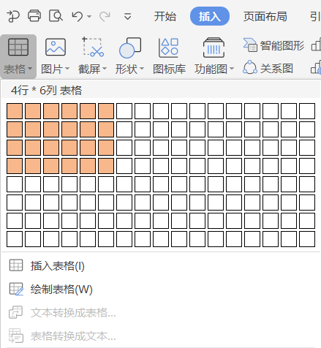
新知探究
YOUR TITLE HERE
步骤一
选择“插入”菜单，点击“表格”选项，在弹出的“插入表格”对话框中移动鼠标，选取要制作表格的行数和列数。

Slide 7
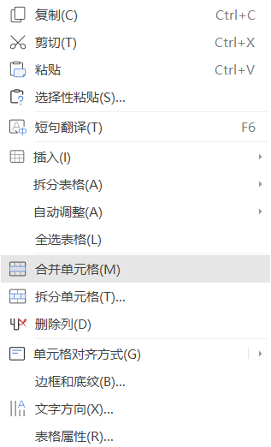
新知探究
YOUR TITLE HERE
步骤二
插入表格后，可以对表格不同的部分进行合并单元格、拆分单元格等编辑操作。

Slide 8
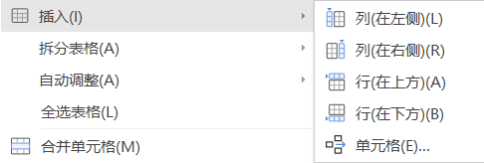
新知探究
YOUR TITLE HERE
步骤三
也可以根据自己的需求，选择合适的单元格上进行插入行、列操作。

Slide 9
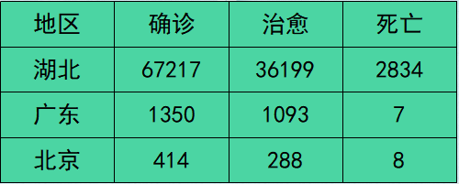
学习任务一
YOUR TITLE HERE
任务一
请同学们选择4行*4列表格，并填上相应的疫情实时数据。

Slide 10
02
设置表格属性

Slide 11
难点突破
YOUR TITLE HERE
步骤一：
选定表格，单击鼠标右键后选择“表格
属性”选项。

Slide 12
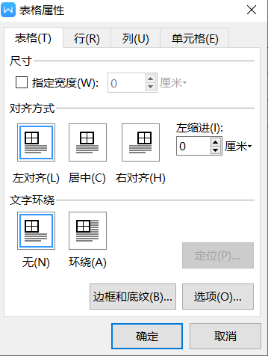
难点突破
YOUR TITLE HERE
步骤二：
在弹出的“表格属性”对话框中
设置表格对齐方式和文字环绕方
式。

Slide 13
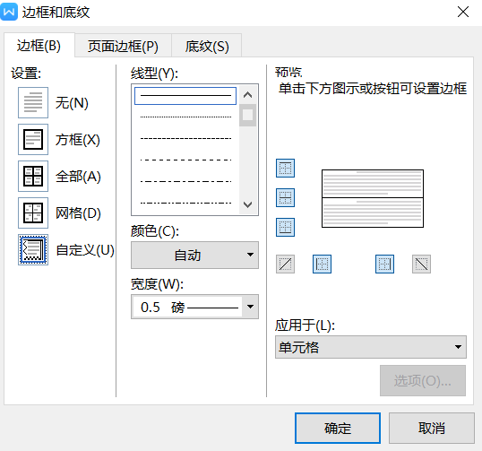
难点突破
YOUR TITLE HERE
步骤三：
单击“边框和底纹”按钮，在
弹出的“边框和底纹”对话
框中设置我们想要的边框和底纹。

Slide 14
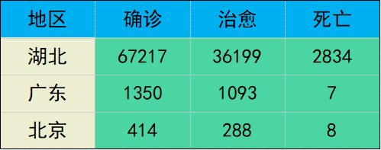
学习任务二
YOUR TITLE HERE
任务二
为了把插入的表格设置得更加美观，请同学们对之前做好的4行*4列表格进行属性设置，使之看起来更贴近新冠肺炎的宣传海报风格。

Slide 15
成果
YOUR TITLE HERE

Slide 16
03
课后作业

Slide 17
课后作业
YOUR TITLE HERE
作业：
请同学们动动小手，打开文档，插入表格，独立完成本班课程表的制作，可根据自己的喜好设置边框和底纹，要求简洁、大方、美观。

Slide 18
04
反思评价

Slide 19
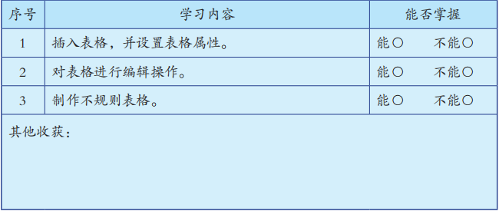
学习评价表
YOUR TITLE HERE
参照学习评价表对自己在本课中的学习进行评价，在相应的圆圈里打勾，在“其他收获”栏里留言。

Slide 20
谢
谢
观
看
欢
迎
下
载
主讲人：杨曦 2020年3月4日

